Slide 1
Заявка на участие в окружном фестивале «Звёздный калейдоскоп»
Тема: «История малой родины-история Отечества»
МБОУ СОШ № 27 корпус 3 «Улыбка»
ФИО | Возраст | Группа | Наименование | Материалы | Номинация | Руководитель
Коллективная работа | 6-7 лет | Группа № 12 | Памятник «Ладья» г.о. Мытищи | Кожа, картон, бросовый материал | «Искусство» | Курова Татьяна Борисовна - воспитатель
Голубев Роман | 6 лет | Группа № 5 | Памятник «Мытищинскому водопроводу» | Картон, бумага, пластик | «Искусство» | Голубева Анфиса Николаевна - мама
Голубев Роман | 6 лет | Группа № 5 | «Самолёт По-2» памятник подвигу лётчиков Мытищинского аэроклуба | Картон, бумага, пластик | «Искусство» | Голубева Анфиса Николаевна - мама
Плотников Роман | 4 года | Группа № 11 | «Самолёт По-2» памятник подвигу лётчиков Мытищинского аэроклуба | Рисунок | «Искусство» | Плотникова Екатерина Сергеевна - мама

Slide 2
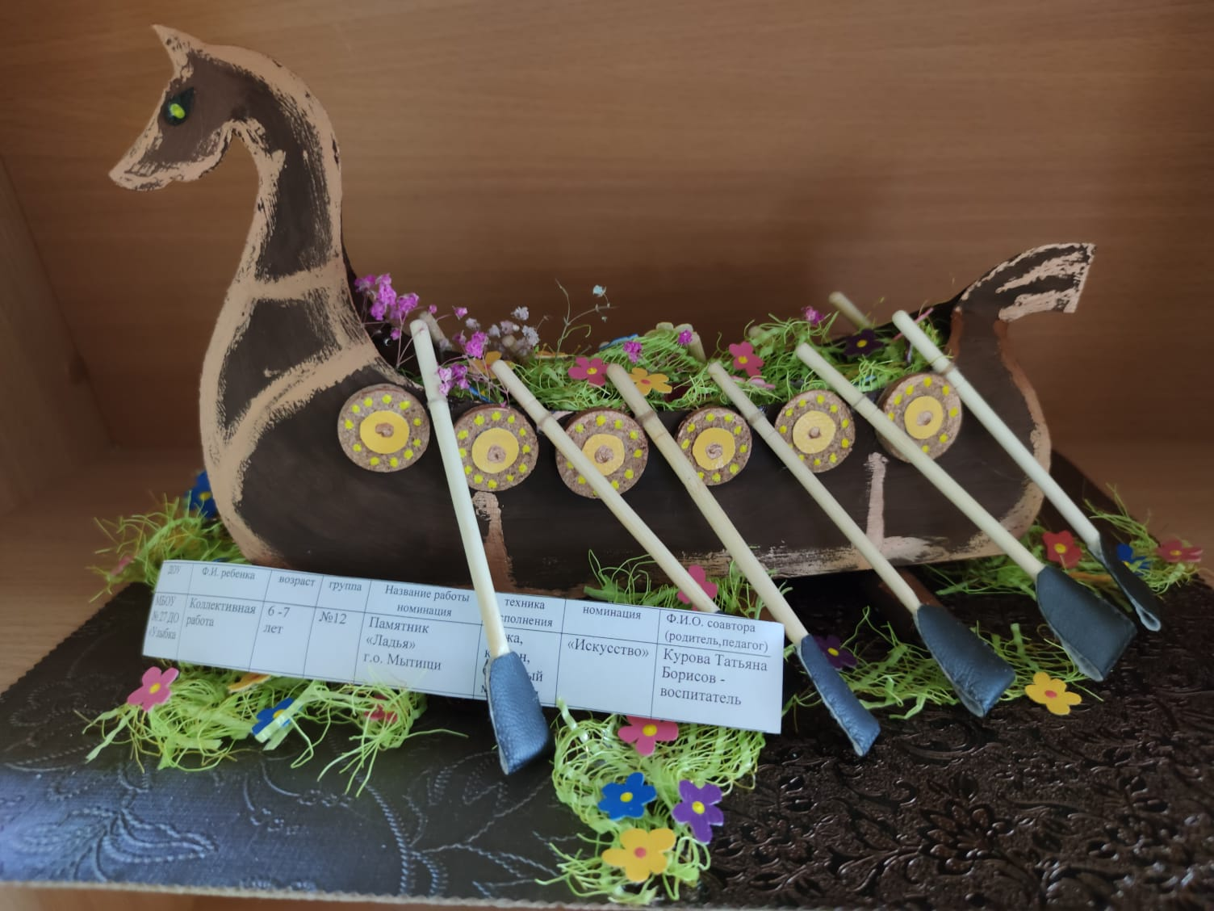
Памятник «Ладья»
Эта достопримечательность, представляющая собой деревянное парусно-весельное судно для дальних плаваний на Руси, - настоящий символ Мытищ. Эту же ладью можно увидеть на гербе и флаге города. Она олицетворяет символ сухопутного пути (волока) между двумя реками- Клязьмой и Яузой. Памятник установили в 2010 году, с того времени он пользуется большой популярностью у туристов.
Коллективная работа, дети 6-7 лет с воспитателем Куровой Т.Б.

Slide 3
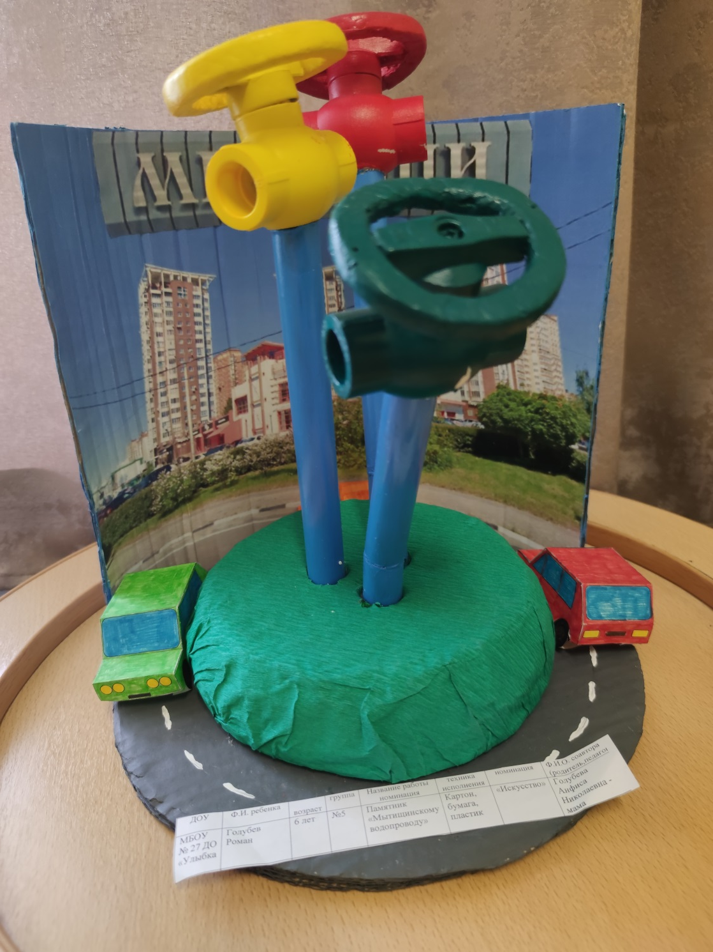
Памятник Мытищинскому водопроводу
Этот необычный памятник был открыт в Мытищах в 2004г. Событие приурочили к 200-летию первого российского водопровода. Оригинальный памятник, имеющий высоту 18 метров, представляет собой три трубы из металла с задвижками. Трубы, устремлённые в высоту, символизируют победу человека над водой и превращение родника в мощный поток. Вокруг скульптуры был высажен кустарник. Благодаря множеству растений летом создаётся впечатление вечно цветущего сказочного холма.
Голубев Роман, 6 лет с мамой Голубевой А.Н.

Slide 4
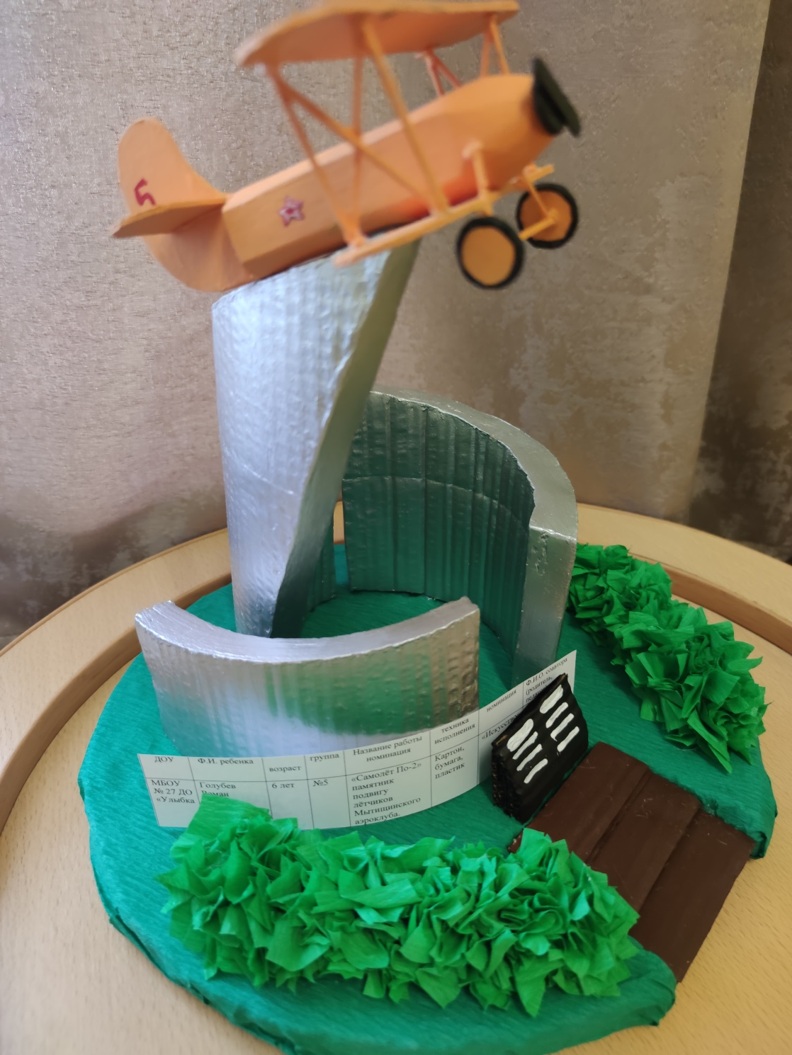
«Самолёт По-2» памятник подвигу лётчиков Мытищинского аэроклуба
Установлен памятник «Подвигу Мытищинского аэроклуба» в 2008 году. Монумент авторства художника Валерия Андросова.
В 1937 году, близ станции Тайнинской открылся парашютно-планерный клуб. И хотя его история насчитывает лишь немногим более 20 лет, благодаря клубу путевку в небо получили многие именитые лётчики.
Голубев Роман, 6 лет с мамой Голубевой А.Н.

Slide 5
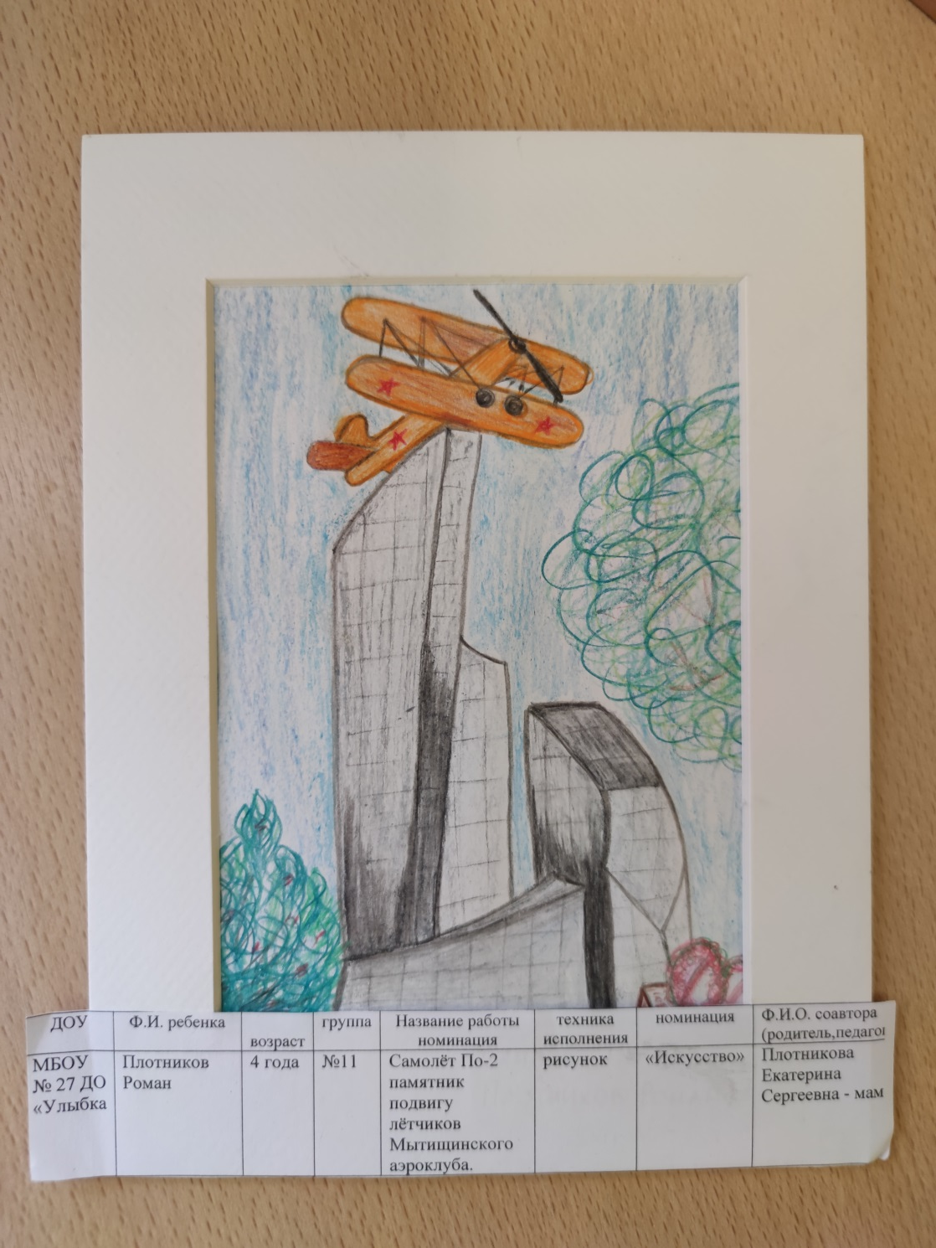
«Самолёт По-2» памятник подвигу лётчиков Мытищинского аэроклуба
Спустя многие годы одним из инициаторов создания памятника стала бывший инструктор аэроклуба, Герой Советского Союза Н.М. Распопова.
Его главным элементом стал вознесённый на 20-метровую высоту легендарный самолёт По-2 – маленький труженик большой войны, на котором воспитанники аэроклуба учились летать, а лётчицы женского полка, в том числе и Нина Максимовна, били фашистов.
Плотников Роман, 4 года с мамой Плотниковой Е.С.

